Slide 2
Заболевания внутреннего уха Лабиринтит
Проф. Л.А. Лучихин
Кафедра ЛОР-болезней (зав. — член-корр. РАМН проф. В.Т. Пальчун) лечебного факультета ООО ВПО РГМУ
Москва
2008

Slide 3
Основные вопросы:
Общая характеристика поражений внутреннего уха
Особенности клиники, диагностики и лечения отдельных заболеваний внутреннего уха:
— лабиринтит.
— сенсоневральная тугоухость

Slide 4
Общая характеристика заболеваний внутреннего уха:
Заболевания внутреннего уха, независимо от их природы, сопровождаются вестибулярной и кохлеарной симптоматикой.
Кохлеовестибулярные расстройства могут проявляться приблизительно равным нарушением слуховой и вестибулярной функций, или могут быть диссоциированными, когда превалирует нарушение какой-либо одной из двух главных функций ушного лабиринта.
Периферические лабиринтные расстройства могут быть воспалительные и невоспалительные.

Slide 5
Лабиринтит — заболевание внутреннего уха воспалительной природы, сопровождающееся характерной вестибулярной и кохлеарной симптоматикой.
Формы
лабиринтита
Тимпаногенный
Менингогенный
Гематогенный
Травматический

Slide 6
Классификация лабиринтита:
По распространенности — ограниченный и диффузный.
По выраженности клинических проявлений — острый или хронический.
По патоморфологическим признакам — серозная, гнойная и некротическая формы лабиринтита.

Slide 7
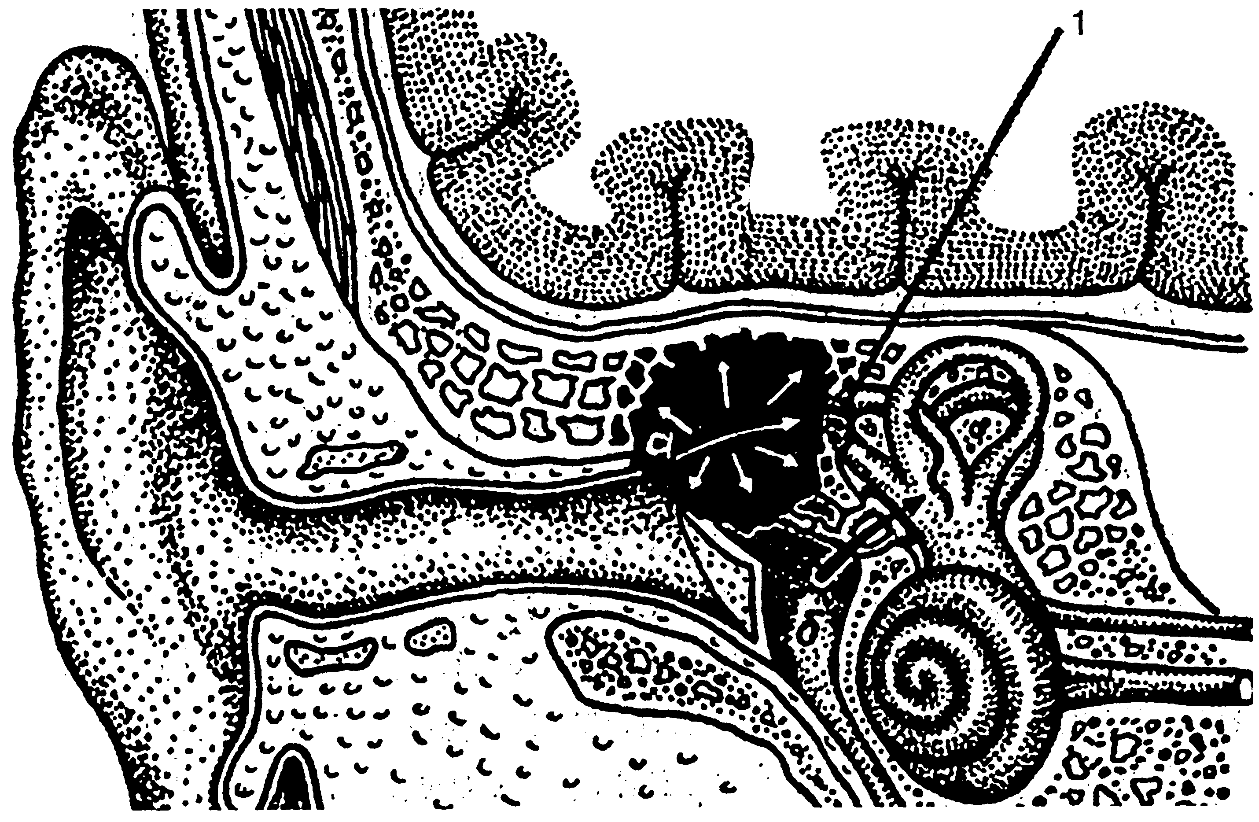
Пути распространения инфекции из среднего уха в лабиринт
1 — через свищ в стенке латерального полукружного канала или в другом месте на лабиринтной стенке;
2 — через окна лабиринта (окно улитки, окно преддверия)

Slide 8
Патогенез тимпаногенного лабиринтита:
Острый средний отит или обострение хронического. Затруднение оттока гнойного секрета из полостей среднего уха.
Под влиянием гнойного экссудата кольцевая связка основания стремени и вторичная мембрана окна улитки набухают, становятся проницаемы для бактериальных токсинов.
Во внутреннем ухе развивается серозное воспаление, сопровождающееся транссудацией жидкости и повышением внутрилабиринтного давления.
Разрыв мембраны окон (чаще — окна улитки) изнутри, инфекция из среднего уха попадает во внутреннее, развивается гнойный лабиринтит.
Разрушается перепончатый лабиринт, гибнут все нейроэпителиальные образования внутреннего уха.

Slide 9
Механизм развития фистулы лабиринта
Хронический средний отит с кариесом или холестеатомой.
Периостит и остит лабиринтной стенки.
Эндостальный слой полукружного канала набухает, в нем развивается клеточная инфильтрация, формируются грануляции, которые уплотняются и превращаются в рубцовую ткань, закрывающую образованную фистулу.
Воспаление с костной капсулы лабиринта переходит на перепончатый лабиринт, развивается диффузный гнойный лабиринтит.

Slide 10
Клиника лабиринтита
Головокружение системного характера.
Спонтанный нистагм (сначала ирритации, затем угнетения).
Изменение характера тонических реакций и указательных проб — гармоничная реакция отклонения рук и промахивание обеими руками в сторону медленного компонента нистагма.
Расстройство равновесия — отклонение тела также в сторону медленного компонента нистагма.
Отклонение от нормы показателей вестибулярной возбудимости при проведении вращательной и калорической проб (гиперрефлексия, гипорефлексия, асимметрия вестибулярной возбудимости).
В ряде случаев — положительная фистульная проба.
Кохлеарные расстройства при лабиринтите проявляются снижением слуха и ушным шумом.

Slide 11
Дифференциальный диагноз
Отогенный арахноидит.
Абсцесс мозжечка.
Невринома VIII черепного нерва.

Slide 12
Лечение лабиринтита
Консервативное:
— антибактериальная терапия (антибиотики широкого спектра);
— дегидратация (диета, диуретики, гипертонические растворы);
— противовоспалительные средства (кортикостероиды, фенспирид);
— метаболическая терапия
Хирургическое:
— санирующая операция на ухе (антромастоидотомия или общеполостная);
— при наличии фистулы её хирургическая обработка и пластика;
— при некротическом лабиринтите — разрушение лабиринта

